Slide 1


Chủ đề 6
ƯỚC MƠ
Tiết 24
– Ôn tập bài hát Những lá thuyền ước mơ, kết hợp gõ đệm bằng nhạc cụ gõ
– Trải nghiệm và khám phá: Thể hiện bài tập tiết tấu bằng các động tác cơ thể

Slide 2
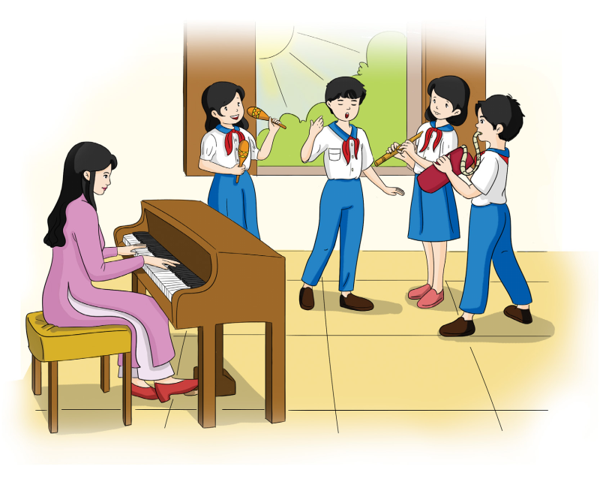
I. Ôn tập bài hát Những lá thuyền ước mơ, kết hợp gõ đệm bằng nhạc cụ gõ

Slide 3

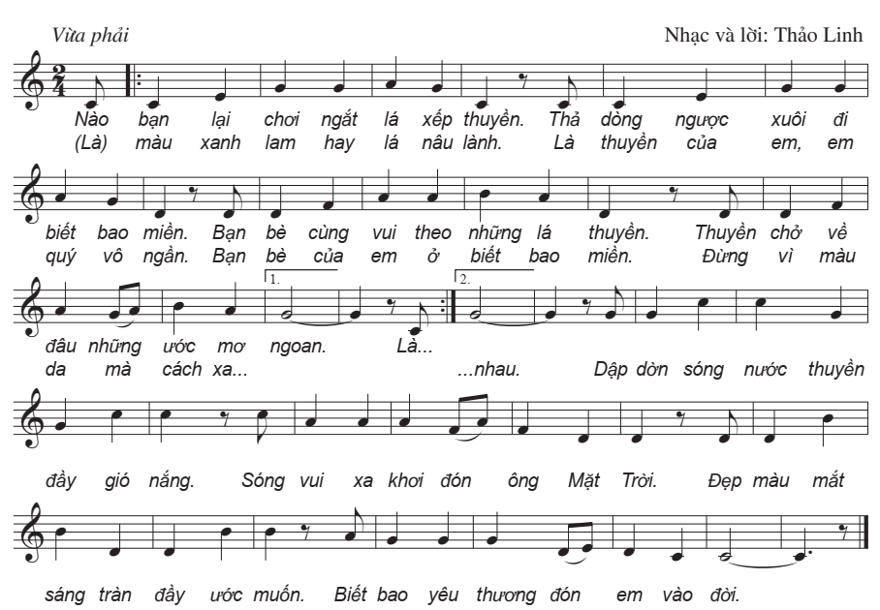
1. Ôn tập bài hát

Slide 4


Slide 5
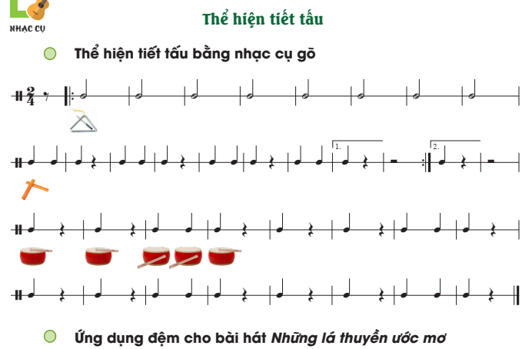
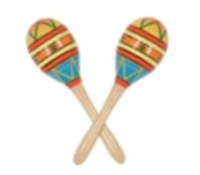

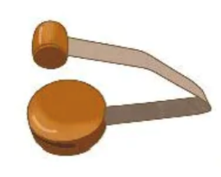



Slide 6
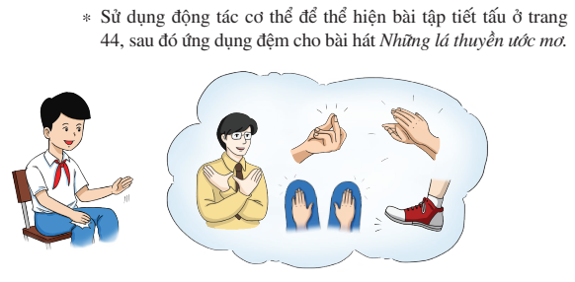
II. Trải nghiệm và khám phá:

Slide 7
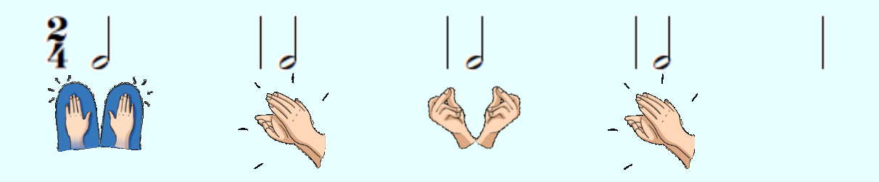
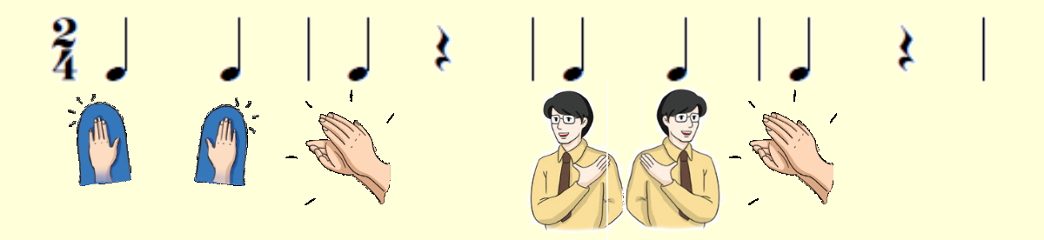
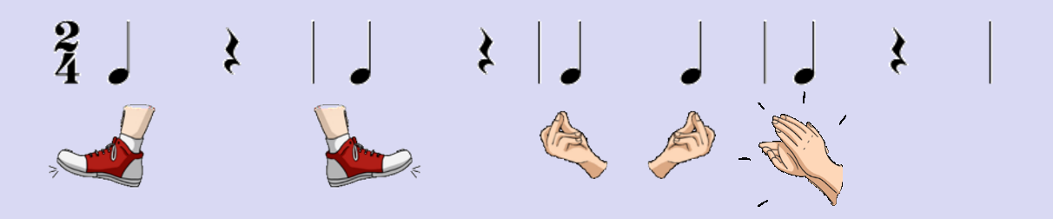
Mẫu 1
Thay thế triangle
Mẫu 2
Thay thế thanh phách
Mẫu 3
Thay thế trống nhỏ

Slide 8

Dặn dò về nhà
- Tập biểu diễn bài Những lá thuyền ước mơ kết hợp gõ đệm hoặc vận động phụ hoạ.

